Slide 1
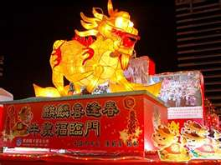
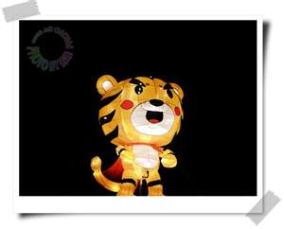
桃園之美
我們住的桃園市多麼美麗的

Slide 2
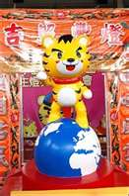
桃園燈會的由來
依桃園市公所統計，桃園市境內約有267座土地公廟宇，密度為全國第一，為了展現傲於全國的傳統民俗特色，2009年桃園燈會延續去年桃園燈會的土地公主題，主辦單位桃園市公所除推出許願池、擲筊開運競賽等土地公文化體驗活動之外，更擺設坊間土地公廟宇才會出現的宴王排場，讓參觀燈會的民眾更深入了解土地公文化。 宴王排場的由來，相傳是因為土地公愛吃甜食，每回吃了甜食，鬍鬚總會被甜食沾黏，土地公因此停留原地，待鬍子整順才會離開，為此，坊間出現「福氣常駐」的諺語，2009年桃園燈會為了讓土地公停留會場，保佑大家幸福連年，特別以五道精緻甜品祭出宴王排場。 宴王排場的五道精緻甜品分別為「桃園吉第‧步步高昇」、「鳳凰花開‧富貴祥」、「麒麟福地‧財子壽」、「八仙獻壽」與「牛賺錢坤」，「桃園吉第‧步步高昇」是由象徵富裕桃園的鹽、薑、糖與紅豆所組成，搭配四大盤米糕，每盤24個，表示一年24節氣，每日步步高昇。「鳳凰花開‧富貴祥」是將鳳凰停在花的最上端，周邊搭配裝滿了糖果的柿子與桔子造型瓷罐，意喻事事如意、大吉大利。「麒麟福地‧財子壽」是由30道小點心排列成福字，麒麟現身在福字右下角的田中，與福、祿、壽三尊財子一同為桃園祈福。 「八仙獻壽」是在大壽桃裡陳列八仙賀壽，外圍再環繞小壽桃置於造型古樸的杯子上，以壽中有壽的特殊排法結合八仙為桃園獻壽。「牛賺錢坤」以三層的層疊羅列展示乾坤奧妙，最上層轉動的是今年主題生肖－牛，呈現牛轉乾坤意涵，12生肖分別層列於第二、第三層，代表每一個人的12元神，搭配花海點綴，象徵12元神發發發

Slide 3
那你知道桃園市多美嗎?
不知道!!!
那我就告訴0你吧!!!!

Slide 4
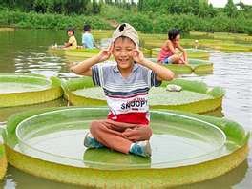
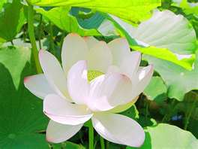
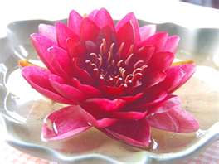
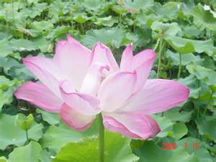
像是桃園的蓮花

Slide 5
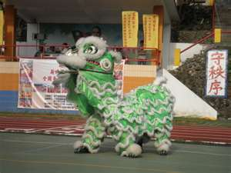
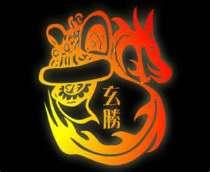
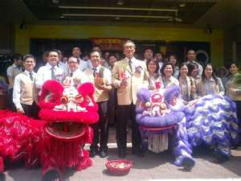
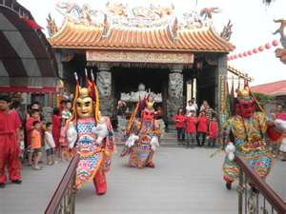
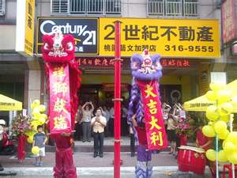
還有桃園的舞龍舞獅

Slide 6
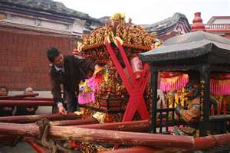
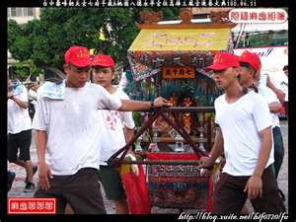
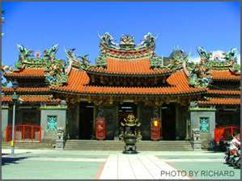
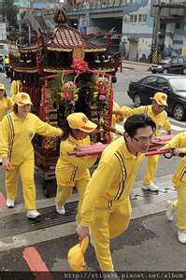
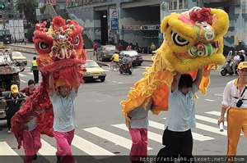
和桃園的大廟

Slide 7
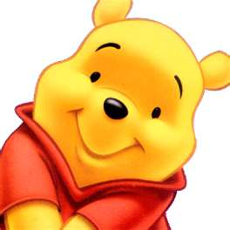
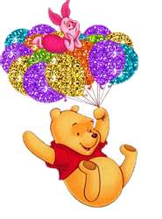
我的分享到此結束
謝謝大家

